Slide 1
Life is a party

Slide 2
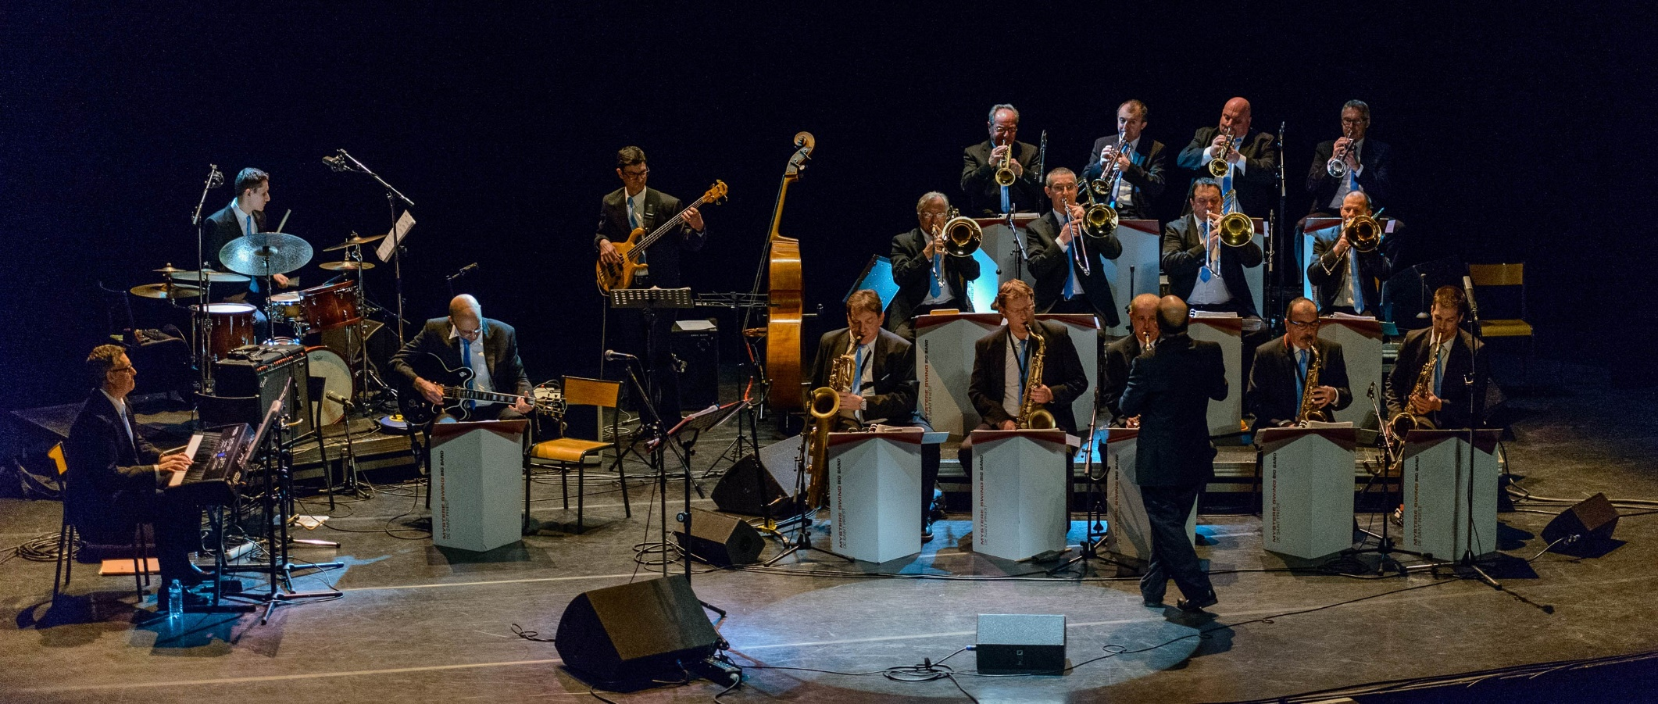
Life is a party

Slide 3
MYSTERE SWING - Big Band « Life is a party », plus de 40 ans de swing…
Créé en 1976 suite au concert du Count Basie Orchestra au Théatre Antique de Vienne, Mystère Swing est depuis son origine membre du Hot Club de Lyon.
En 1985, une véritable complicité s’instaure avec « Jazz à Vienne » avec l’enregistrement de son indicatif que des milliers de spectateurs entendront en début de chaque soirée lors de l’édition 1985 (Miles DAVIS, Stevie Ray VAUGHN, …).
En 1988, MYSTERE SWING est récompensé au Festival Off de « Jazz à Vienne »
2005 : Le carillonneur hollandais Carl van EYNDHOVEN invite MYSTERE SWING pour la création mondiale du « Concerto pour Big-Band et Carillon Jazz » au Festival « Carillon Jazz » de MIRIBEL.
2005 encore, 4.000 personnes saluent la prestation de MYSTERE SWING lors de la soirée de clôture des « Nuits de Fourvière » à LYON.
2010 : Concert pour les KIWANIS – Vienne-la-Romaine (suivi de concerts en 2011 et 2019)
2013 : Concert pour les 25 ans du CERSOM
2014 : Concert pour l’UNICEF
2016 : Concert pour les KIWANIS Lyon-Confluence
Le temps des festivals :
« Jazz à Vienne » en 1994, 2000, 2004, 2005, 2010, 2012, 2013, 2016, 2017
« Jazz Balade » (LYON), « Jazz sur les places » (LYON) en 2012
« Jazz à Annemasse » en 2007
« Rencontres Jazz en Vercors » en 2013
Concerts prestigieux en compagnie de Stéphane GRAPPELLI, Michel LEGRAND, Rhoda SCOTT, Eddy LOUISS, Memphis SLIM, Claude BOLLING ou Martial SOLAL.
Life is a party

Slide 4
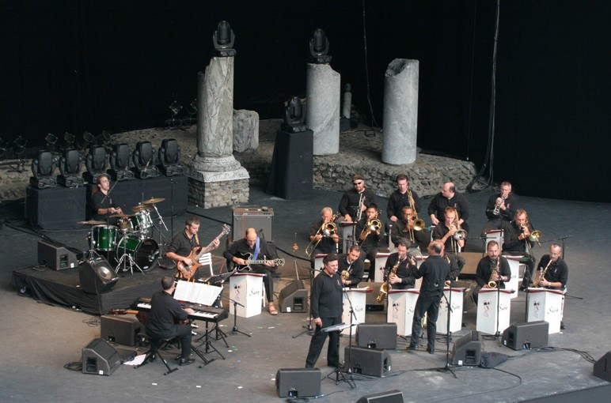
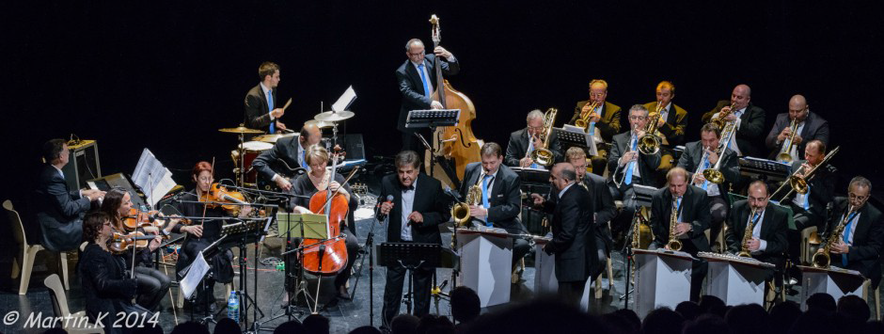
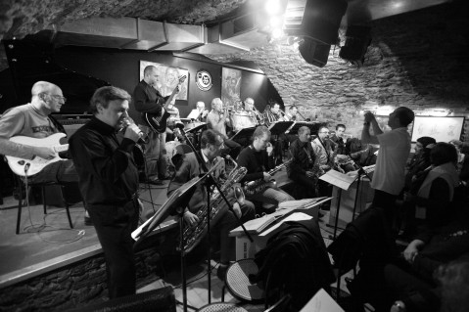
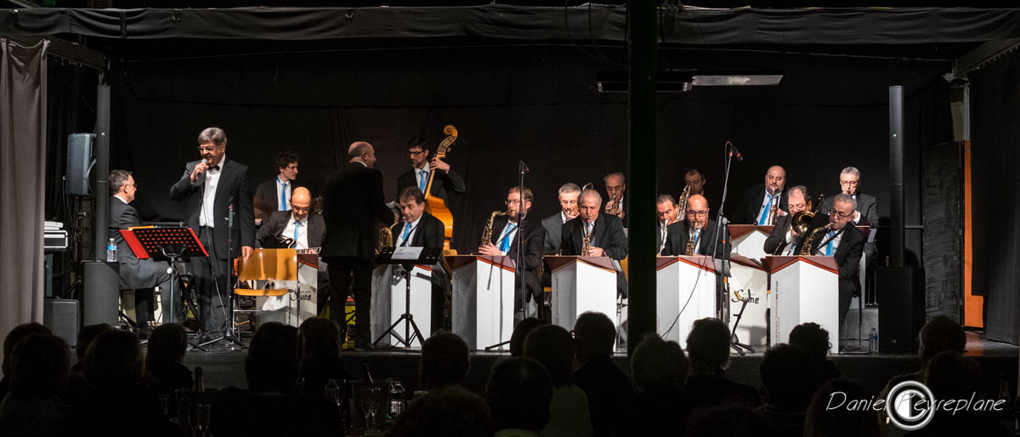
Concert caritatif pour l’UNICEF - 13 Décembre 2014
Soirée clôture des NUITS DE FOURVIERE
LYON—6 Août 2005
Concert caritatif pour les KIWANIS – VIENNE - 18 Janvier 2019
HOT-CLUB de LYON
Life is a party

Slide 5
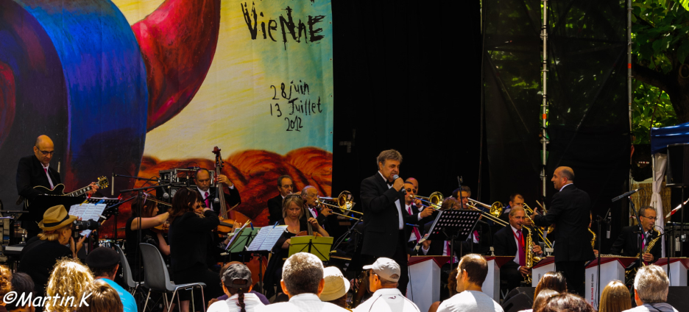
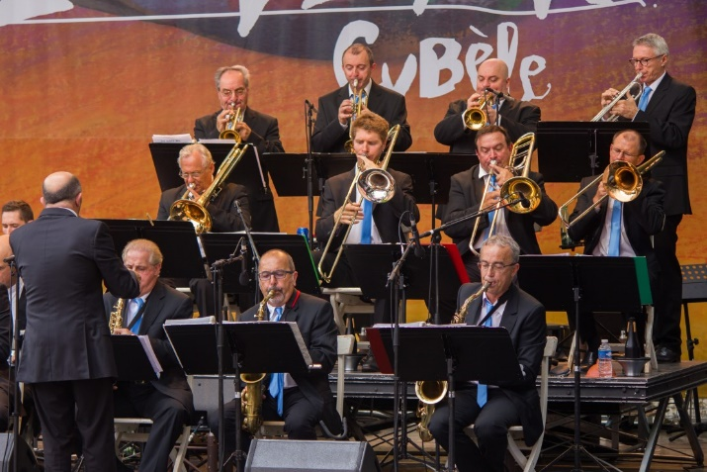
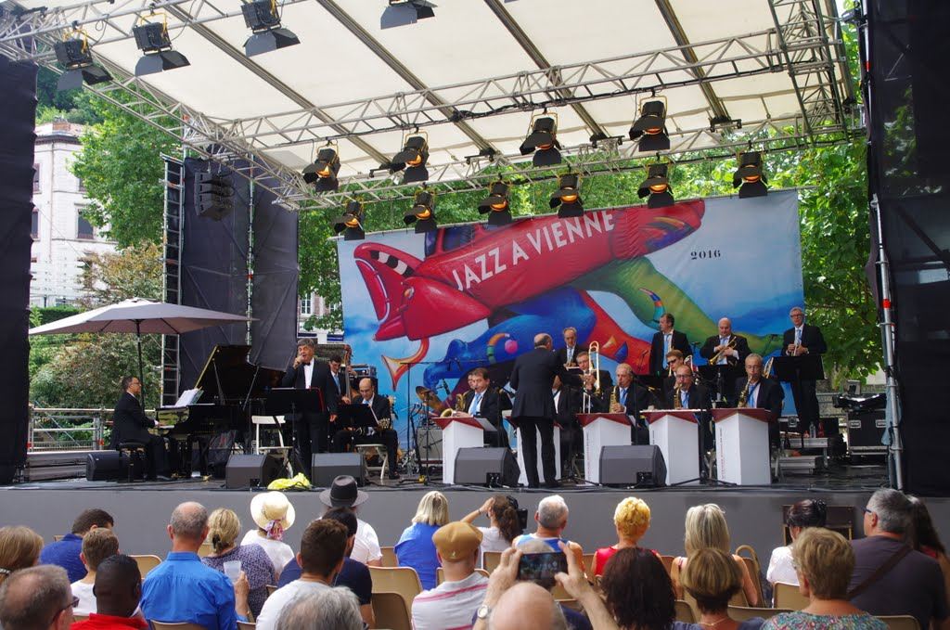
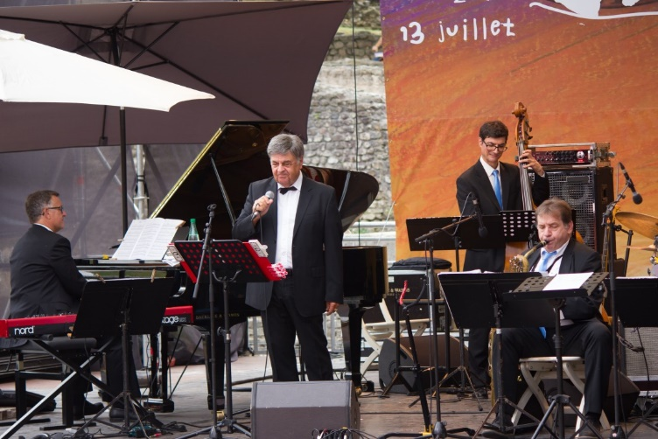
2012
2017
2016
Jazz à Vienne
Life is a party

Slide 6
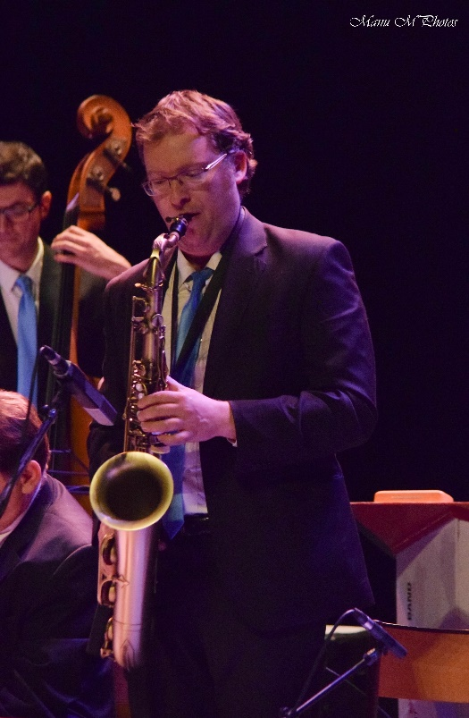
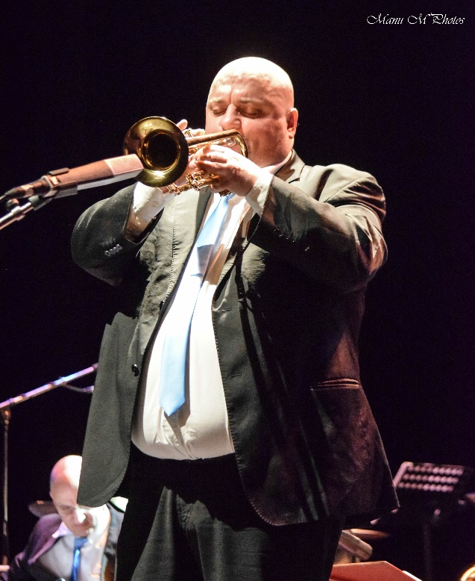
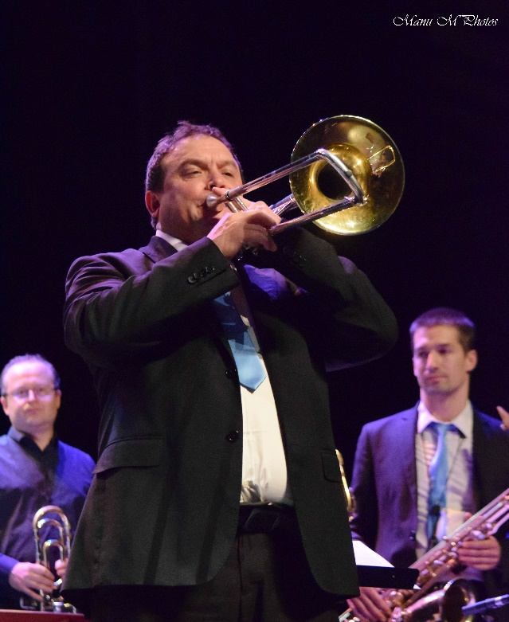
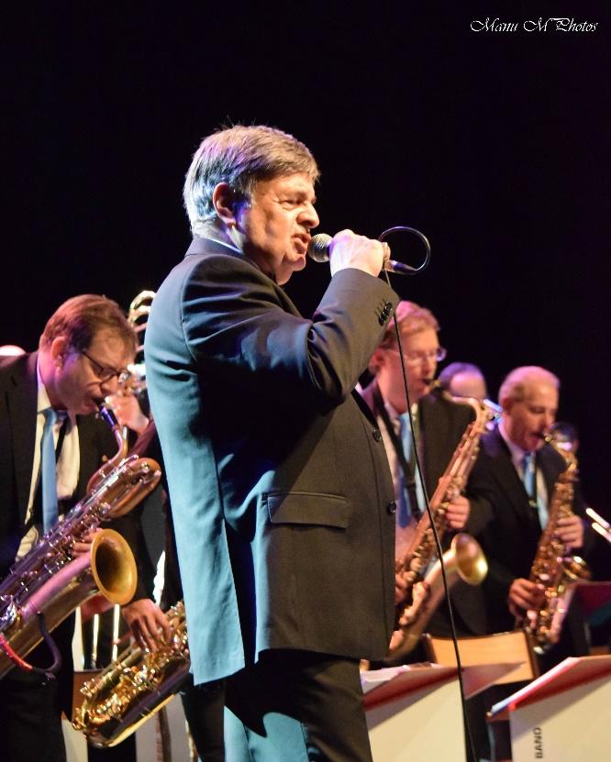
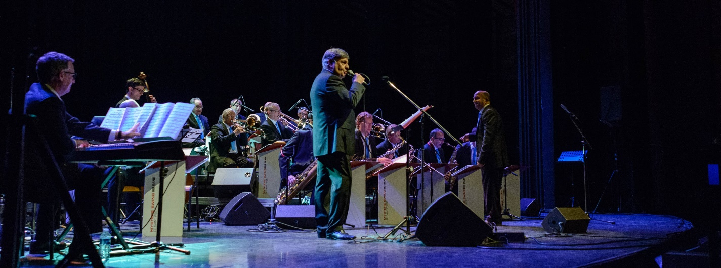
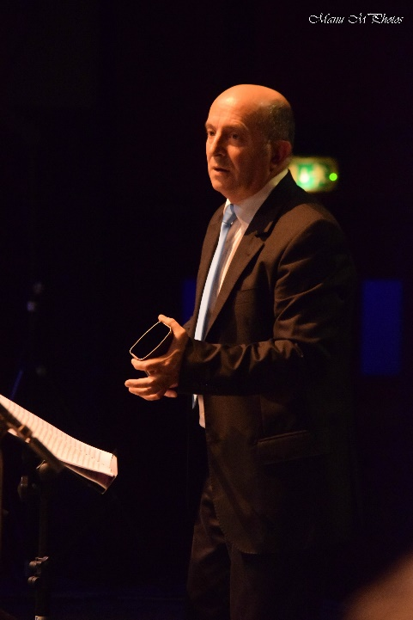
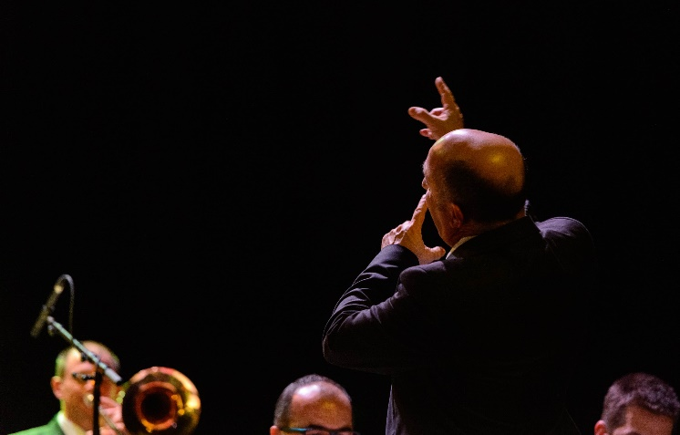
Life is a party

Slide 7
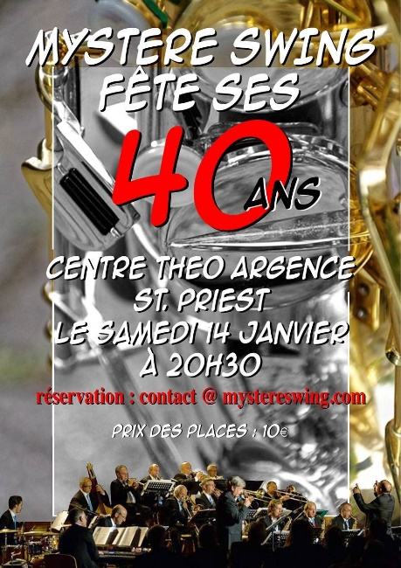
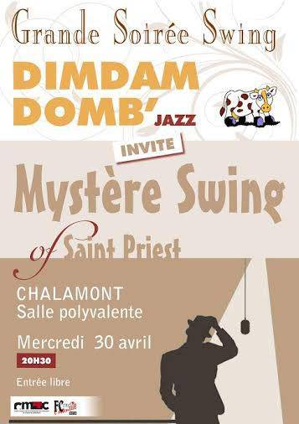
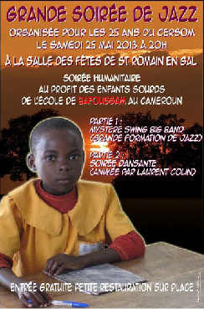
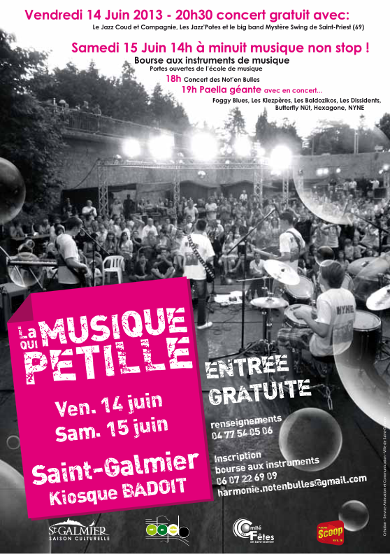
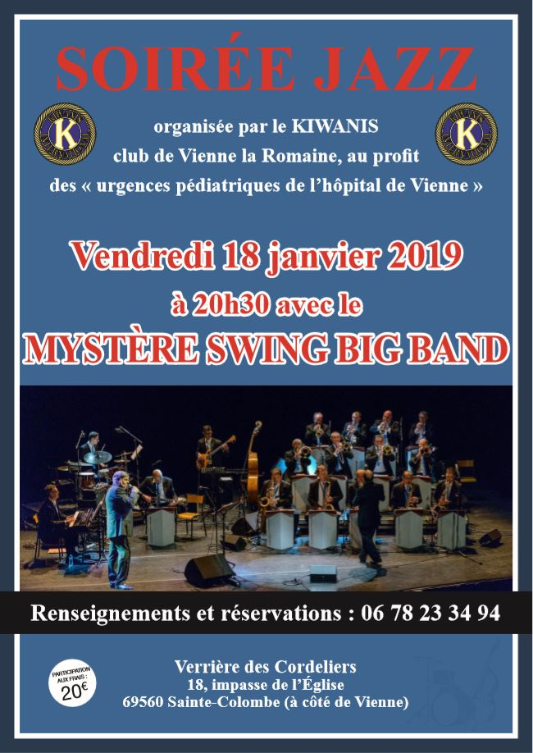
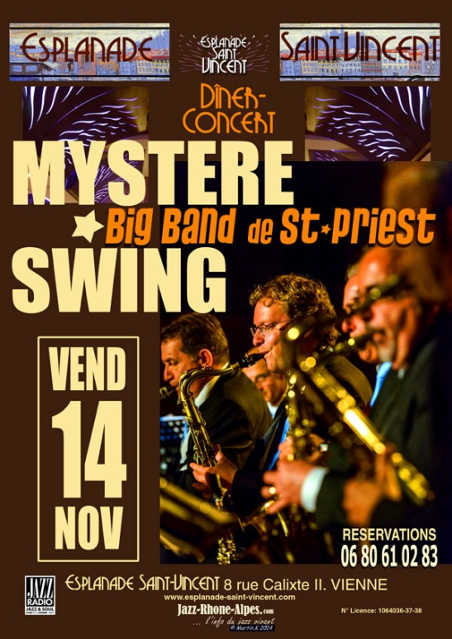
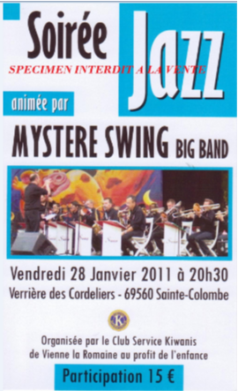
Quelques concerts
Life is a party

Slide 8
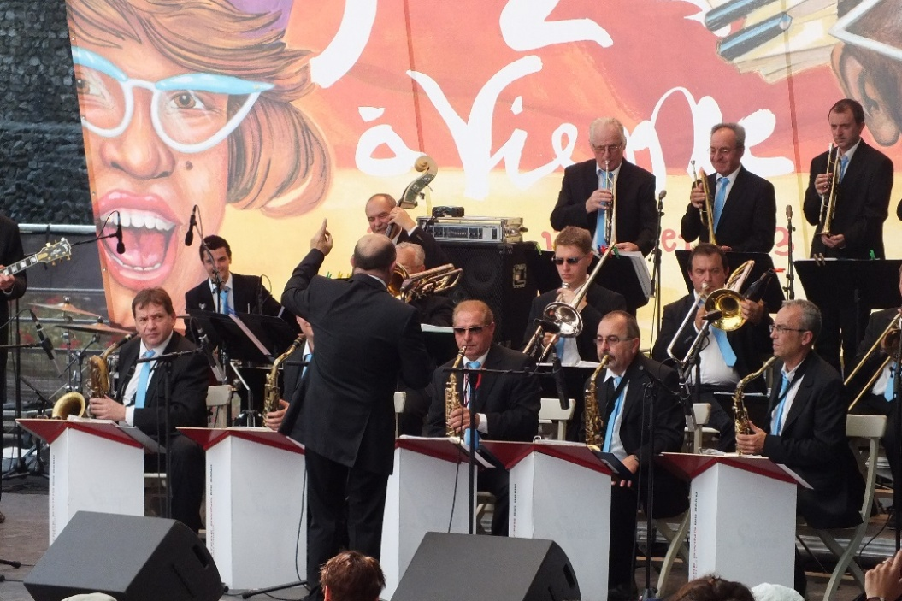
Cette mosaïque de 20 musiciens, aime s’exprimer à chaque concert, à travers un choix éclectique de titres mêlant le swing des formations traditionnelles, la chaleur des tempi latino-américains et les climats nuancés d’arrangements plus modernes.
En alternance, un répertoire chanté vient étayer un programme varié aux accents de Michael BUBLE, Harry CONNICK Jr, et autres Kevin MAHOGANY ou Bobby DARIN, sans oublier les indispensables références aux grands standards de Frank SINATRA, Joe WILLIAMS, Nat King COLE ou Tony BENETT.
Life is a party

Slide 9
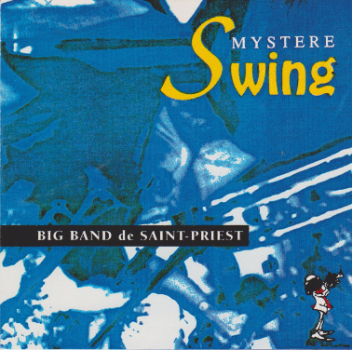
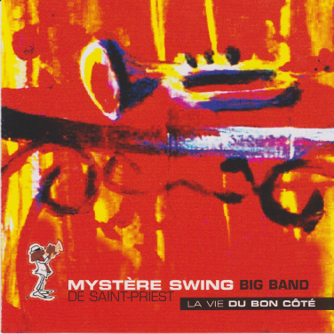
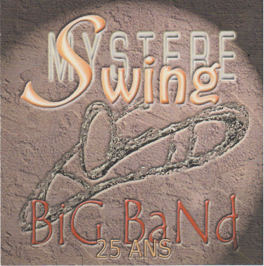
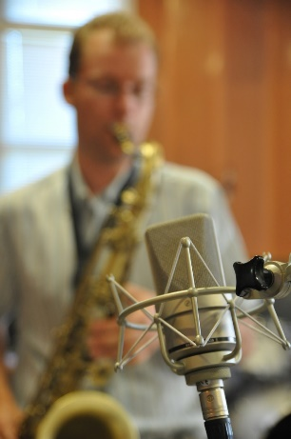
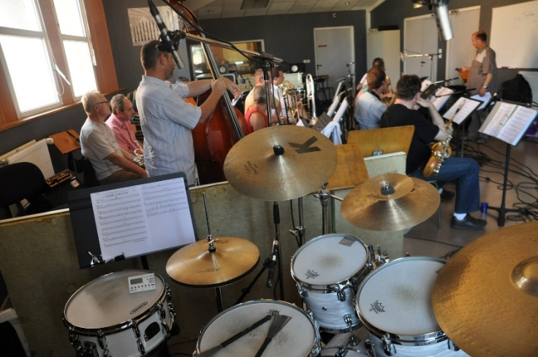
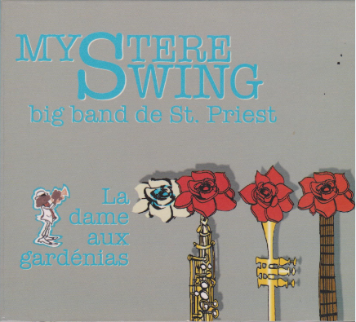
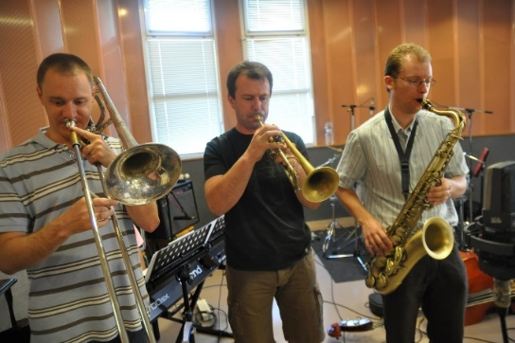
Discographie
Life is a party

Slide 10
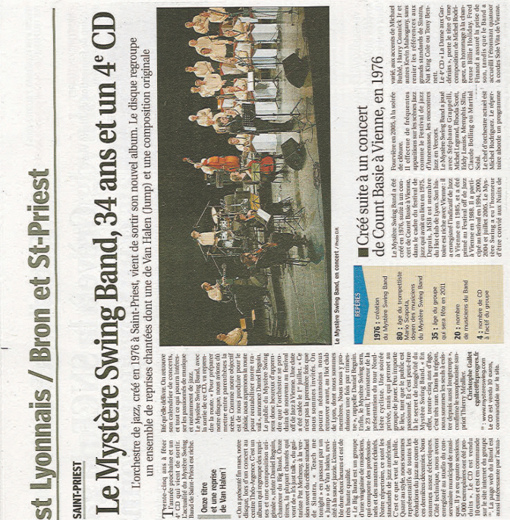
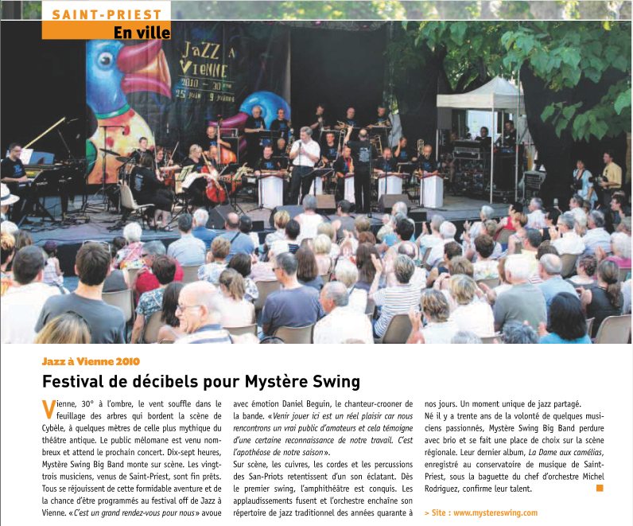
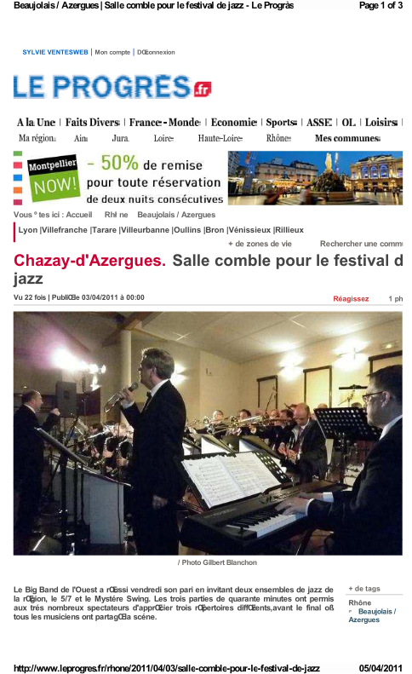
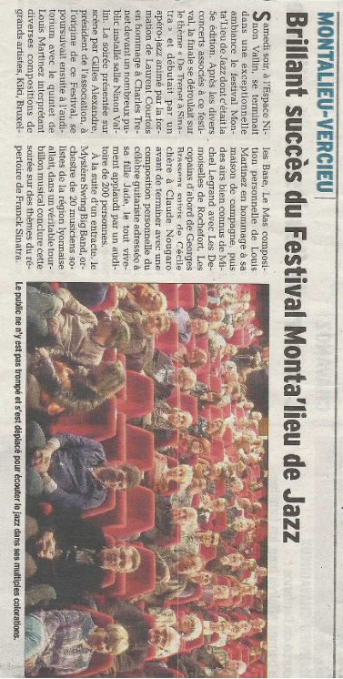
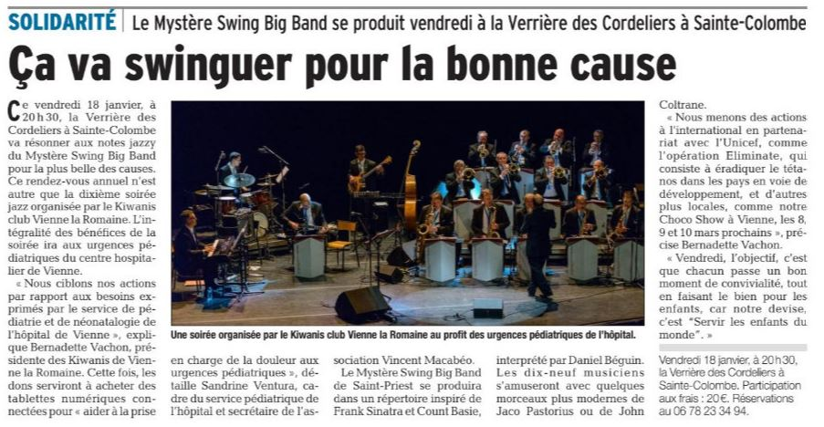
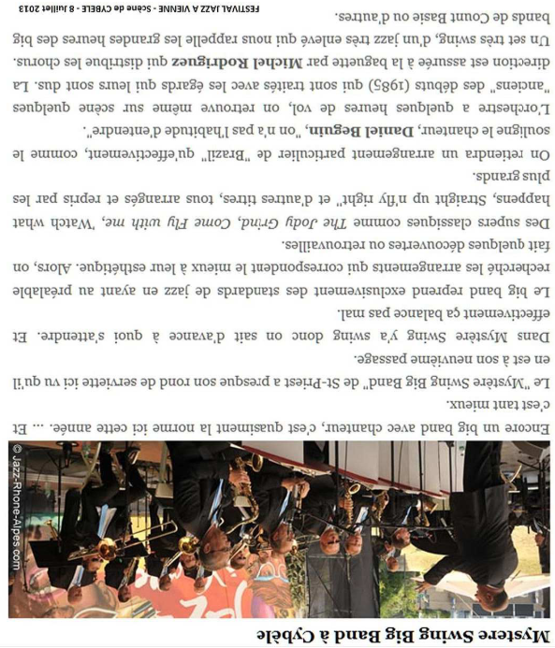
Vu dans la presse …
Life is a party

Slide 11
Aujourd’hui, MYSTERE SWING - Big Band « Life is a party » est dirigé par Michel RODRIGUEZ (compositeur, arrangeur, saxophoniste et pianiste).
Voici les autres musiciens :
Bernard AHRONIAN (as et fl) Lionel KLEBINDER (tp)
Thierry MEALLIER (as, ss) Gilles COURBON (tp)
Adrien BAILLY (ts, fl) Cédric CROUZET (tp)
Gilles GAVIOT-BLANC (ts, cl) Jacky BERTHINIER (tp)
Gilbert TIEZZI (bs)
Eric VIRETON (tb) Denis PEILLOT (p)
Jean-Christophe FESSIEUX (tb) Bruno SIMON (g)
Philippe GOUFFRAND (tb) Arnaud PERRET (cb, eb)
Daniel ROCHIGNEUX (b-tb) Mathéo CIESLA (dr)
et Daniel BEGUIN (voc)
Life is a party

Slide 12
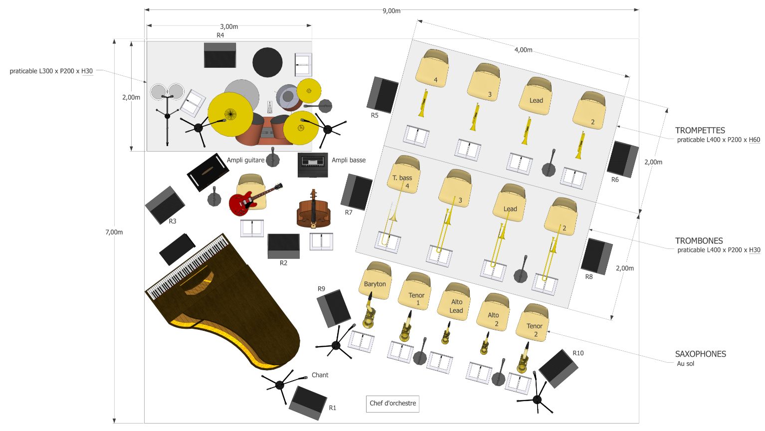
Plan de scène
Installation : Estrades pour Trompettes et Trombones Son : 18 micros dont un Shure Beta 58 pour le chant, 3 amplis (clavier, guitare, basse) + 4 retours scène
Instruments : piano + batterie Divers : 18 chaises (+ 4 si option Cordes), 13 pupitres (sauf saxophones) (+4 si option Cordes)
Life is a party

Slide 13
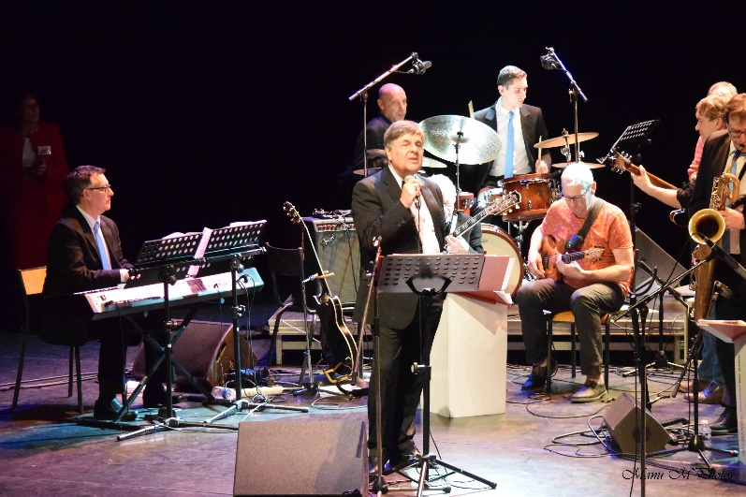
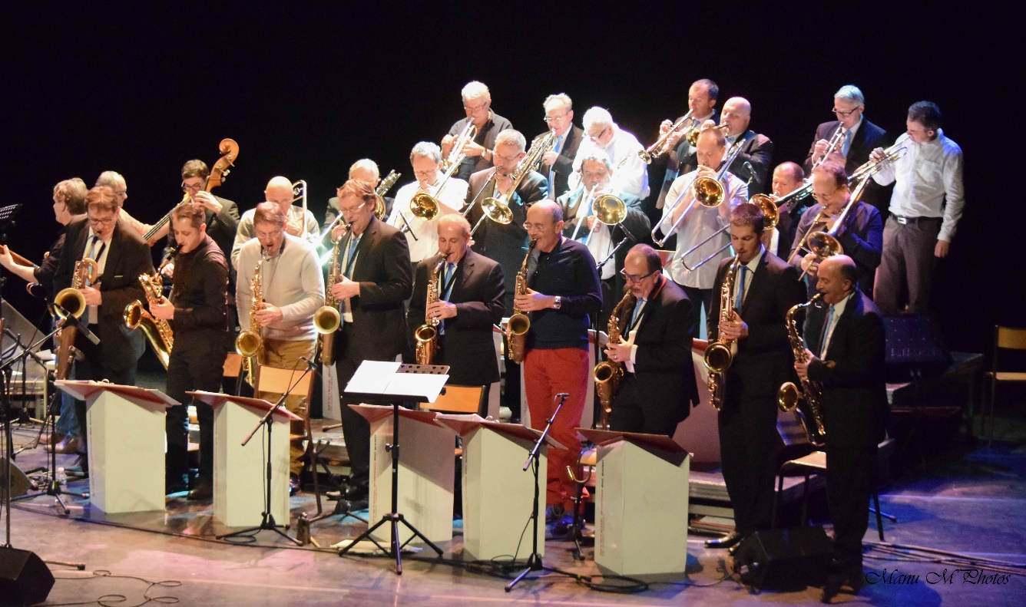
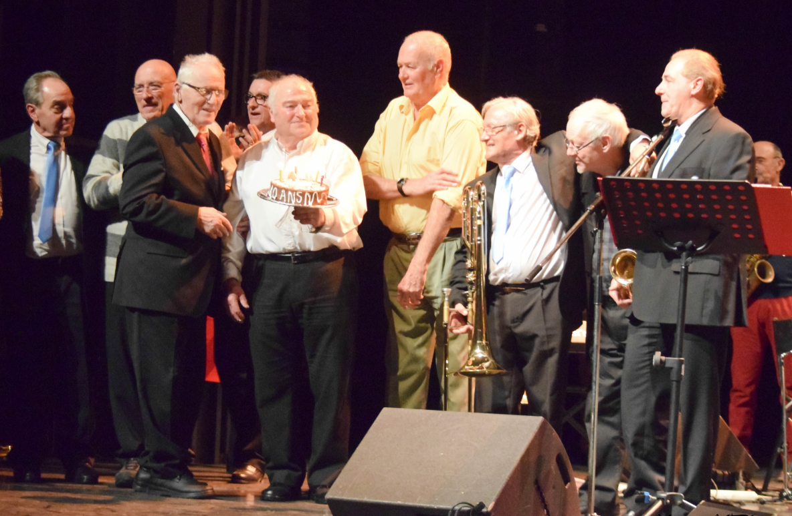
40ème anniversaire
Le plus ancien Big-Band lyonnais …..
Plus de 40 années de Jazz
Life is a party

Slide 14
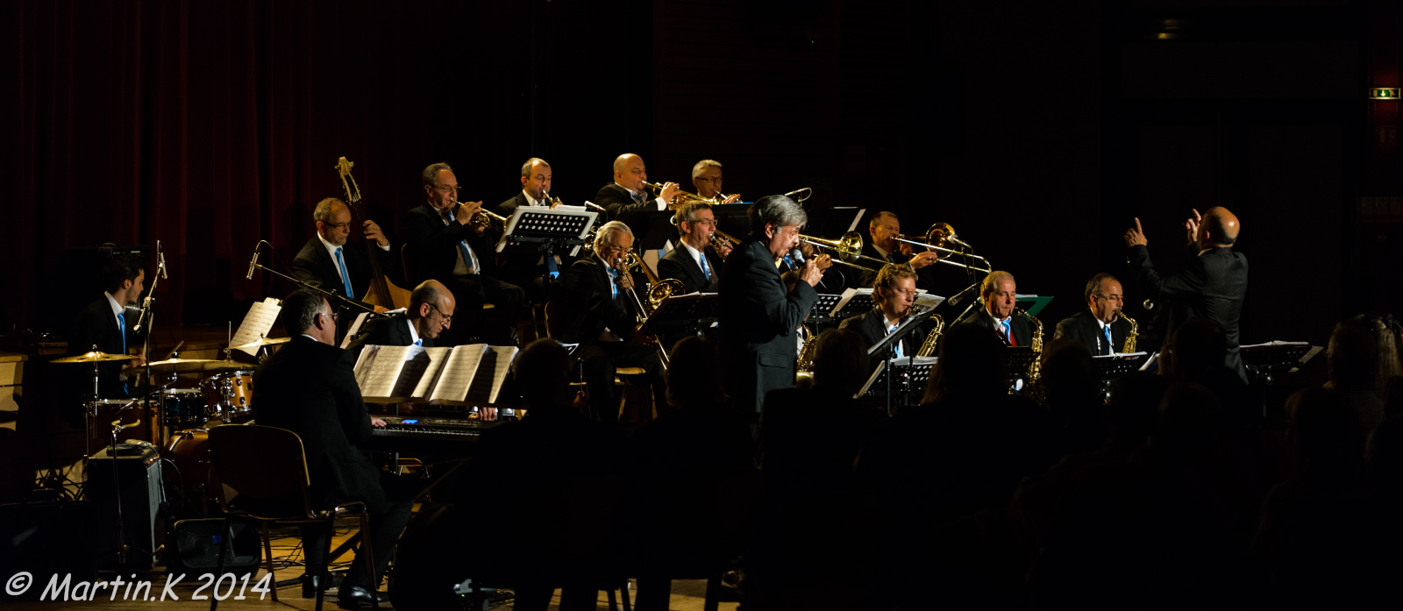
Life is a party

